Slide 1


UBND QUẬN LONG BIÊN
TRƯỜNG MẦM NON NGUYỆT QUẾ
THUYẾT TRÌNH
MỘT SỐ KINH NGHIỆM LỒNG GHÉP STEAM VÀO CÁC HOẠT ĐỘNG
CHO TRẺ 4- 5 TUỔI Ở TRƯỜNG MẦM NON
GV: Phạm Thị Hoa Mai
Lớp: MGN B2

Slide 2
NỘI DUNG BÀI THUYẾT TRÌNH
II.
Giải Quyết vấn đề.
III.
Kết luận
I.
Đặt vấn đề

Slide 3

I.
ĐẶT VẤN ĐỀ
Trước đây chương trình giáo dục mầm non chủ yếu tập trung vào các bài học khô khan, máy móc để theo kịp chương trình giáo dục hiện hành. Rào cản lớn nhất trong các phương pháp giáo dục truyền thống là sự tách rời giữa các lĩnh vực quan trọng: khoa học, công nghệ, kỹ thuật, nghệ thuật và toán học.
Sự tách rời này sẽ đem đến một khoảng cách lớn giữa lý thuyết và thực hành, giữa kiến thức và ứng dụng. Học sinh đào tạo theo mô hình truyền thống sẽ mất một khoảng thời gian thực tế để hiểu được làm thế nào để cơ sở lý thuyết, nguyên lý chuyển thành các ứng dụng thực tế trong khi kiến thức đã bị mài mòn. Hơn nữa tư duy liên kết các sự vật, hiện tượng với các ứng dụng và kỹ thuật cũng rất hạn chế.
STEAM là mô hình học tập chủ yếu dựa trên thực hành và các hoạt động trải nghiệm sáng tạo do đó trẻ được tiếp cận mô hình giáo dục này có những ưu thế nổi bật như: kiến thức khoa học, kỹ thuật, công nghệ và toán học, khả năng sáng tạo, tư duy logic, hiệu suất học tập và làm việc vượt trội và có cơ hội phát triển các kỹ năng mềm toàn diện hơn.

Slide 4

Cốt lõi của STEAM chính là khích lệ trẻ học tập thông qua trải nghiệm thực tế và giải quyết tình huống. STEAM đôi khi chỉ là cách mà chúng ta biết đặt câu hỏi “tại sao”, dám chỉ ra vấn đề và tìm ra quy cách vận động của chúng. Chúng ta cần đánh thức những “nghệ sĩ” bên trong chính những thế hệ học sinh nhỏ tuổi để các em có thể trở thành những công dân toàn cầu thực thụ.
Bên cạnh đó, với sự phát triển của công nghệ kỹ thuật trên thế giới hiện nay thì nhu cầu việc làm liên quan đến STEAM ngày càng lớn đòi hỏi ngành giáo dục cũng phải có những sự thay đổi để đáp ứng nhu cầu của xã hội. Giáo dục STEAM có thể tạo ra những con người có thể đáp ứng được nhu cầu công việc của thế kỷ mới có tác động lớn đến sự thay đổi nên kinh tế đổi mới. Không phải là những cách đào tạo, những bí quyết học cao siêu để dạy học sinh thành tài, thành những nhà toán học, khoa học vĩ đại… mà phương pháp này sẽ phát triển các kỹ năng cho trẻ để chúng có thể sử dụng trong cuộc sống tương lại, đặc biệt với môi trường công nghệ hóa, hiện đại hóa như hiện nay. Đó là lý do tôi chọn đề tài: “Một số kinh nghiệm lồng ghép STEAM vào các hoạt động cho trẻ 4- 5 tuổi ở trường mầm non”
I.
ĐẶT VẤN ĐỀ

Slide 5


II.
GIẢI QUYẾT VẤN ĐỀ

Slide 6

CÁC BIỆN PHÁP THỰC HIỆN
1
2
3
4
5
Nội dung ứng dụng STEAM phù hợp
Lồng ghép STEAM trong các hđ học
Lồng ghép STEAM trong các hoạt động khác
Tuyên truyền,
kết hợp với phụ huynh
Tìm hiểu
về STEAM

Slide 7
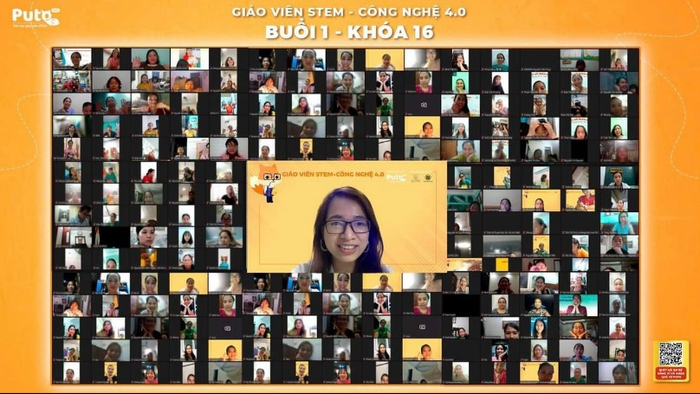
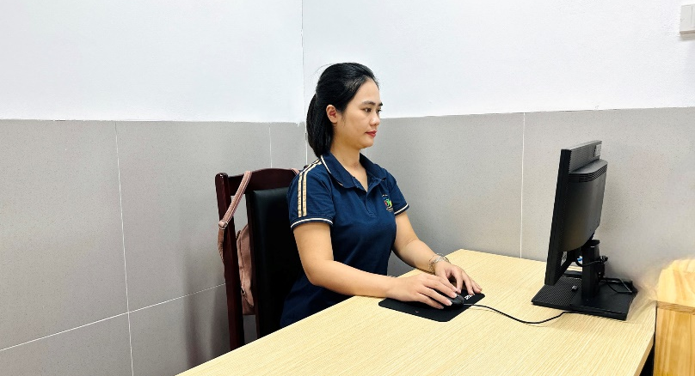
1
Tìm hiểu về STEAM
Tháng 9/2023 tôi được tham gia tập huấn
“ Vận dụng mô hình STEM trong giáo dục mầm non” do Trường mầm non Nguyệt Quế tổ chức dưới sự hướng dẫn của thầy cô giáo trung tâm giáo dục PUTO.
Thông qua lớp học tôi nhận thấy việc dạy học ứng dụng STEM, STEAM là cực kỳ cần thiết cho giáo dục mầm non. Sau khóa học tôi phần nào cũng đã hiểu rõ được những ưu việt của việc áp dụng mô hình này trong giáo dục mầm non.

Slide 8
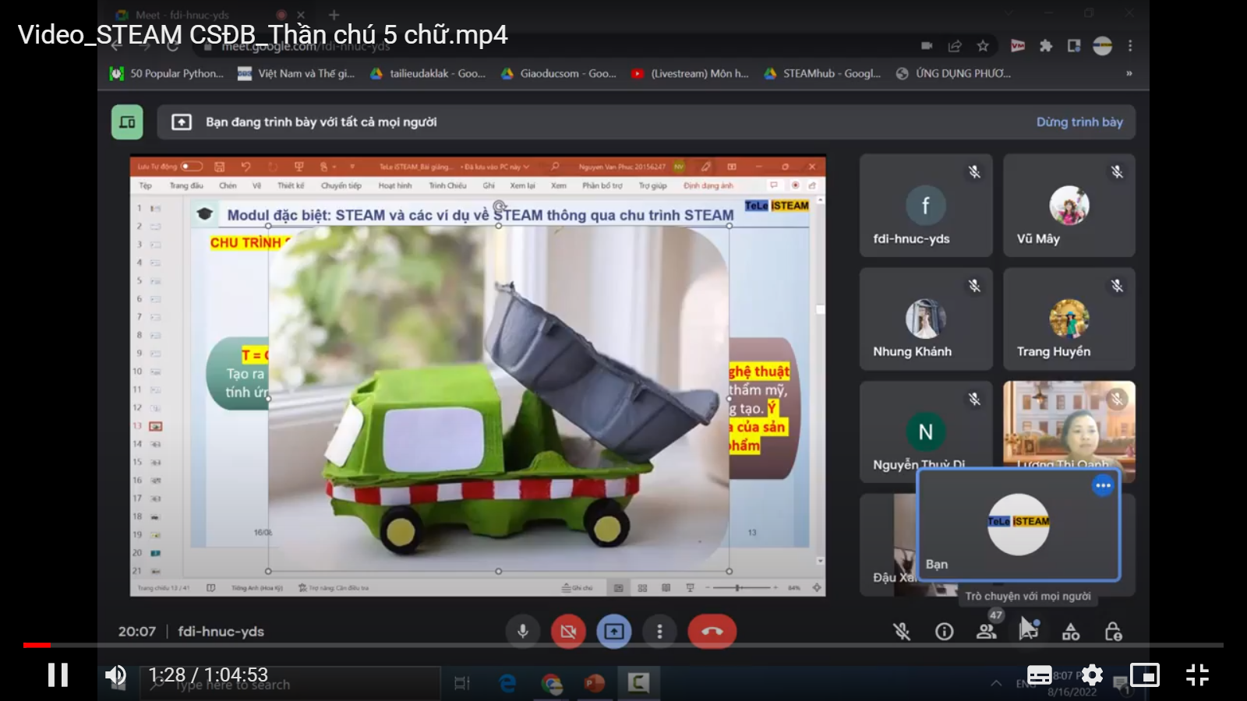
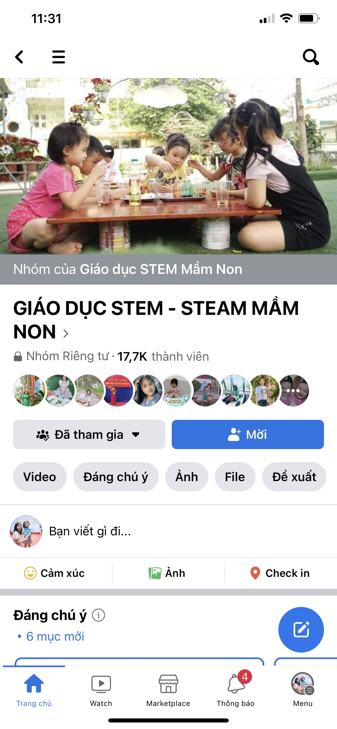
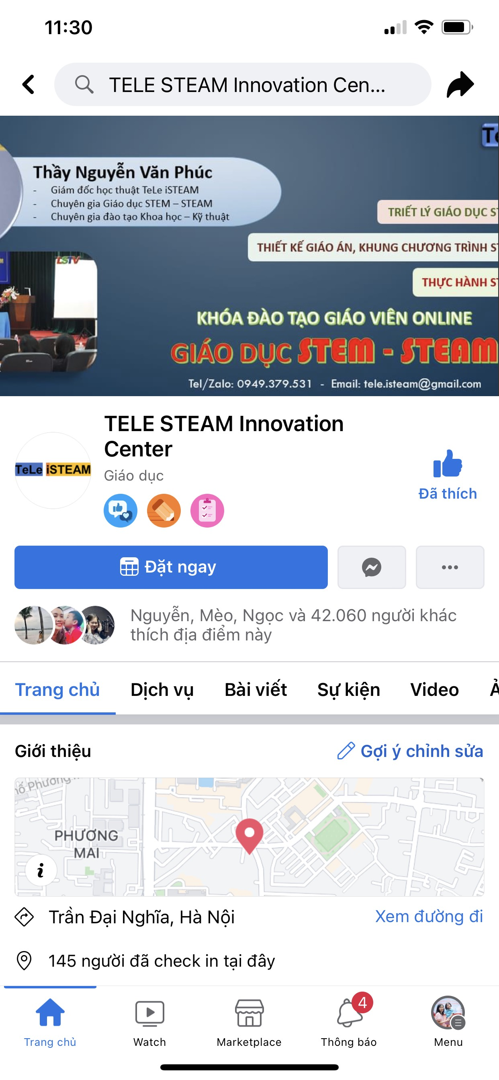
1
Tìm hiểu về STEAM
Ngoài việc tham gia tập huấn do trường tổ chức tôi còn tham gia vào các khóa tập huấn STEAM online.
Tôi tìm hiểu các kênh thông tin để tiếp cận gần hơn nữa mô hình STEAM như Tele STEAM, Giáo dục STEM- STEAM mầm non...... Thông qua các kênh thông tin, báo mạng và các tài liệu để tiếp tục tìm hiểu sâu hơn về mô hình giáo dục này.

Slide 9
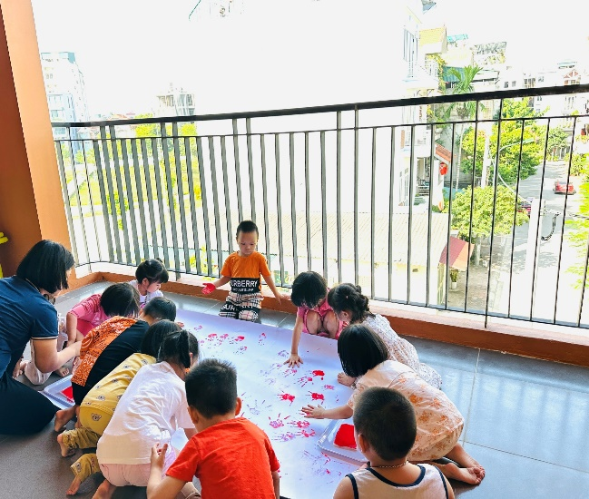
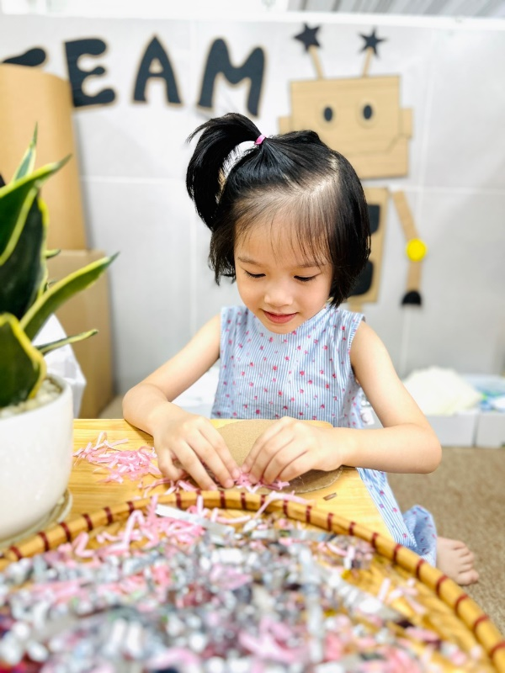
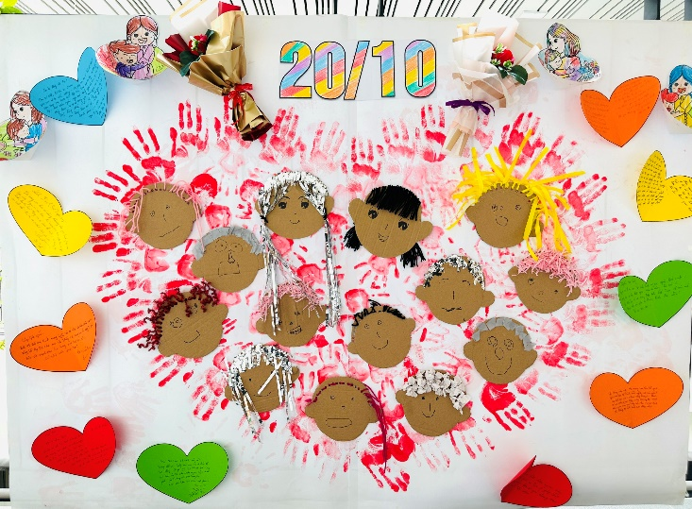
Nội dung ứng dụng STEAM phù hợp
2
Với mô hình dạy học lồng ghép STEAM, giáo viên không còn giữ vai trò chủ đạo mà là người hướng dẫn, giúp đỡ, tạo môi trường, tạo vai trò cho trẻ hoạt động. Theo đó, tính tự lực, tích cực tham gia vào các hoạt động của trẻ được nâng cao; đòi hỏi, khuyến khích và phát triển sự sáng tạo, tính trách nhiệm, kĩ năng làm việc nhóm và đặc biệt phát triển ở trẻ kỹ năng tư duy, giải quyết các vấn đề phức hợp.

Slide 10
Nội dung ứng dụng STEAM phù hợp
2
BẢNG DỰ KIẾN CÁC NỘI DUNG ỨNG DỤNG STEAM
THỰC HIỆN TRONG NĂM HỌC
STT | Tháng | Nội dung hoạt động
1 | 9 | - Chế tạo đầu lân. - Làm mặt nạ trung thu
2 | 10 | - Dự án 20/10: + Ngày 1: Chế tạo lọ cắm hoa. + Ngày 2: Lọ hoa yêu thương.
3 | 11 | - Khám phá vật liệu làm ống đựng bút. - Chế tạo ống đựng bút. - Làm giỏ hoa từ cốc giấy.
4 | 12 | - Chế tạo cây thông Noel. - Chế tạo xe tuần lộc của ông già Noel.
5 | 01 | - Làm tổ chim. - Làm khung ảnh gia đình.
6 | 02 | - Chế tạo dụng cụ âm nhạc phát ra âm thanh.
7 | 03 | - Chế tạo lọ hương thơm tặng bà, mẹ. - Mô hình nắp chai bông hoa.
8 | 4 | - Chế tạo nước rửa tay. - Chế tạo chong chóng quay.
9 | 5 | - Chế tạo đồng hồ cát. - Khám phá về chiếc nón.

Slide 11
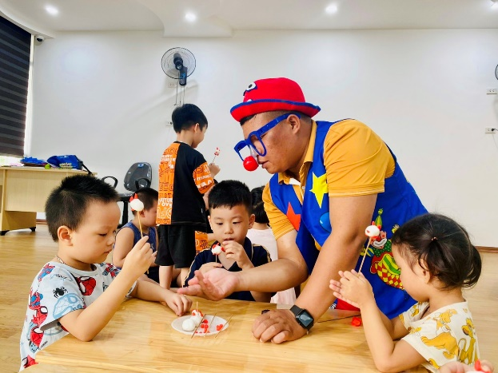
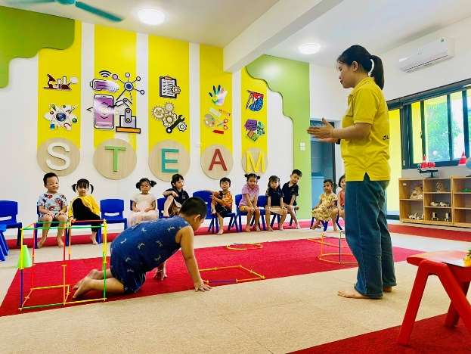
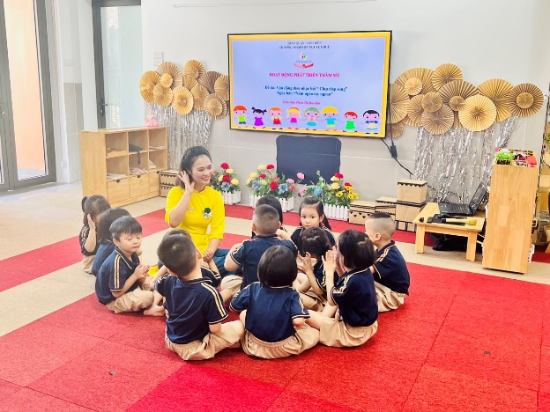
Lồng ghép STEAM trong hoạt động học
3
Sau khi đã lựa chọn được những nội dung phù hợp tôi sẽ đưa vào lồng ghép trong các hoạt động học. Trong từng hoạt động cụ thể cần linh hoạt ứng dựng STEAM để đạt được hiệu quả cao nhất. Qua đó trẻ được củng cố, rèn luyện kiến thức, kĩ năng trẻ đã biết, đồng thời thu nhận các kiến thức, kĩ năng mới một cách tự nhiên, thông qua trải nghiệm chứ không phải chỉ từ lời nói của người lớn. Điều quan trọng nhất trong mỗi nội dung học tích hợp đó là làm sao để trẻ cảm thấy hứng thú. Điều này sẽ kích thích sự khám phá, tìm tòi xuất phát từ nhu cầu của bản thân trẻ và hứng thú hơn nữa khi trẻ được khám phá bằng chính những trải nghiệm trực tiếp của mình. Những trải nghiệm đó khiến cho bé nhớ lâu hơn và cảm thấy yêu thích việc học tập, kiến thức từ đó cũng được “ngấm” một cách tự nhiên.

Slide 12
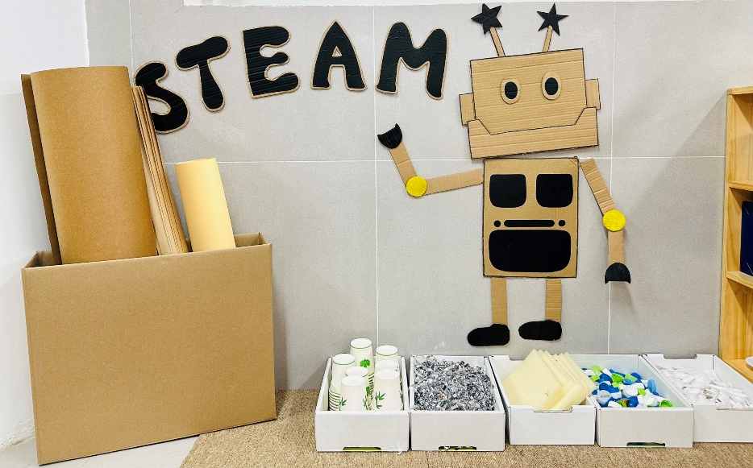
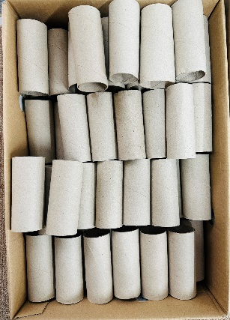
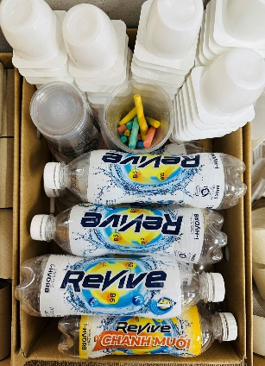
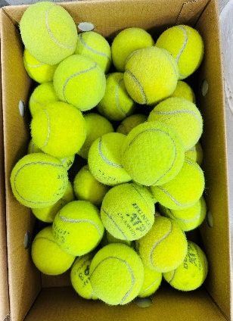
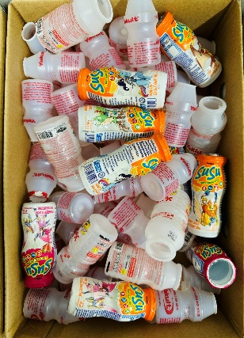
Lồng ghép STEAM trong hoạt động khác
4
Góc STEAM
Hoạt động góc:
Sau khi tham gia lớp tập huấn lớp tôi xây dựng Góc Steam. Tại góc này, chúng tôi cho trẻ được trải nghiệm các hoạt động khác nhau phù hợp với nội dung trong tháng đó.
Các thùng nguyên vật liệu

Slide 13
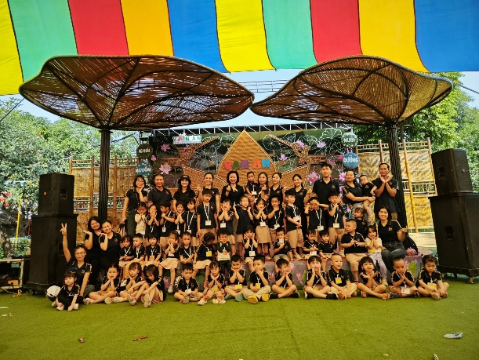
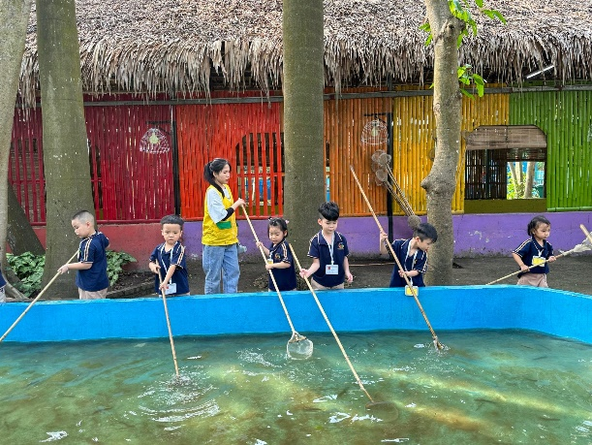
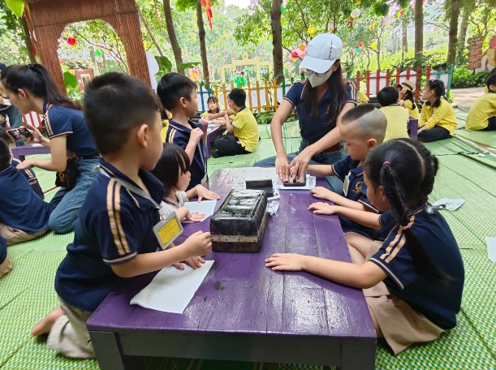
Lồng ghép STEAM trong hoạt động khác
4
Tham quan, dã ngoại:
Là cơ hội vàng để rèn luyện kỹ năng xã hội, đây cũng là cơ hội để giáo viên nhìn lại kết quả giáo dục và xây dựng lại kế hoạch giáo dục trẻ. Tham quan dã ngoại theo quan niệm đổi mới phương pháp dạy học là một hình thức tự học, tích cực, bổ ích và có hiệu quả, nối liền kiến thức với đời sống thực tiễn. Điều này như một sợi dây vô hình gắn kết tham quan dã ngoại với STEAM.

Slide 14
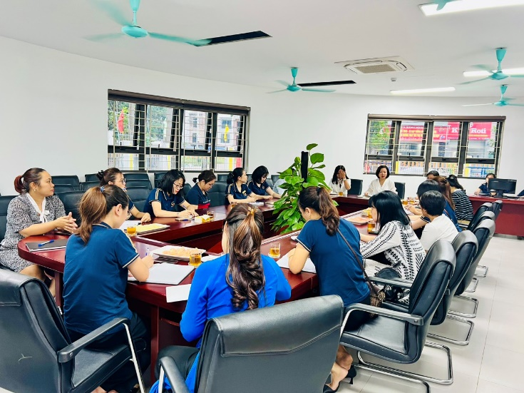
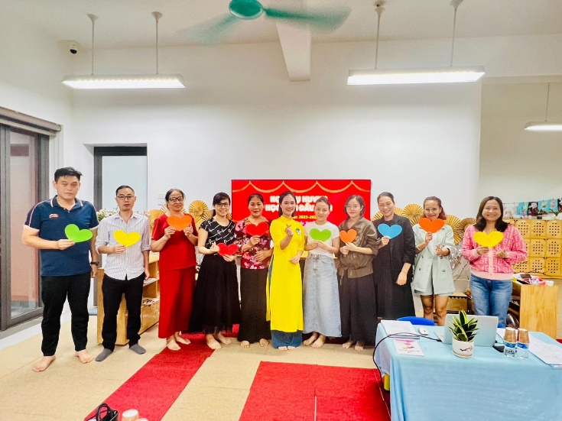
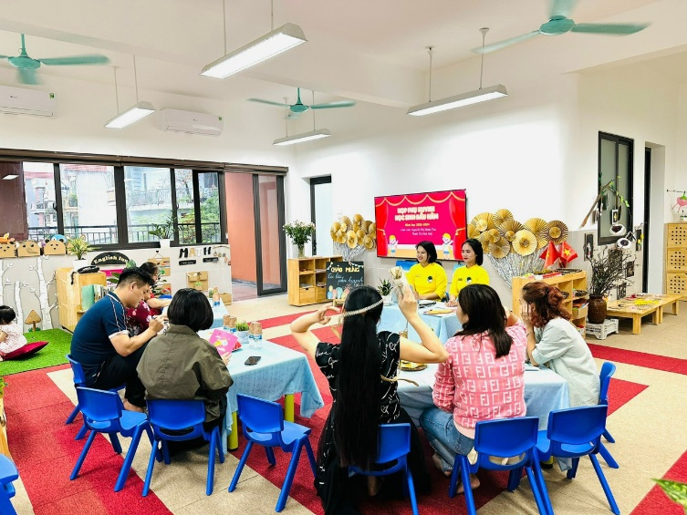
Tuyên truyền, kết hợp với phụ huynh
5
Để đạt được hiệu quả cao trong bất kỳ phương pháp giáo dục nào thì vai trò của bố mẹ là vô cùng quan trọng. Thông qua những buổi họp phụ huynh, trao đổi trực tiếp, Zalo nhóm lớp, bảng tuyên truyền của lớp.... tôi tuyên truyền tới phụ huynh về STEAM thông qua những hoạt động cụ thể tôi đã thực hiện tại lớp mình. Từ đó phụ huynh mới thấy được hiệu quả thực của việc ứng dụng STEAM trong hoạt động của trẻ và cùng phối hợp với cô giáo trong hoạt động đạt kết quả tốt nhất

Slide 15

Kết quả đạt được

Slide 16
Bảng tổng hợp kết quả khảo sát và đánh giá trẻ

Slide 17
Đối với giáo viên
Đối với phụ huynh
Sau khi tham gia vào các lớp tập huấn, tìm hiểu học hỏi tôi đã dần dần lĩnh hội được kiến thức về STEAM và đã bước đầu áp dụng vào lớp của mình. Tuy mới chỉ có một thời gian ngắn nhưng bản thân tôi đã hiểu biết hơn về STEAM và đang thực hiện ứng dụng STEAM vào giảng dạy 1 cách tích cực, hiệu quả nhất.
Nhận thức của phụ huynh học sinh ngày một nâng cao, phụ huynh đã hiểu rõ tầm quan trọng của việc giáo dục ứng dụng STEAM
Phụ huynh luôn hưởng ứng và thường xuyên trao đổi với cô giáo về những hoạt động ứng dụng STEAM để cùng cô hướng dẫn con hoạt động.

Slide 18
III.
KẾT LUÂN

Slide 19
KẾT LUÂN
Giáo dục STEAM trang bị cho học sinh những kiến thức và kỹ năng cần thiết liên quan đến các lĩnh vực khoa học, công nghệ, kỹ thuật, nghệ thuật và toán học. Các kiến thức và kỹ năng này phải được tích hợp, lồng ghép và bổ trợ cho nhau giúp học sinh không chỉ hiểu biết về nguyên lý mà còn có thể thực hành và tạo ra được những sản phẩm trong cuộc sống hằng ngày. Giáo dục STEAM sẽ phá đi khoảng cách giữa lý thuyết và thực tiễn, tạo ra những con người có năng lực làm việc một cách sáng tạo.
Đối với mầm non giáo viên sẽ khuyến khích các bé tự do thử sức với nhiều ý tưởng khác nhau, và không để cho cảm giác “sợ sai” kiềm chế khả năng của mình. Giáo viên sẽ là người luôn lắng nghe đa chiều và mang lại cho các em học sinh một nền tảng kiến thức thực tế ngay từ khi còn nhỏ. Với những ưu điểm nổi trội trên, tin rằng STEAM sẽ giúp đào tạo những đứa trẻ - với đủ mọi trình độ và khả năng, trở thành những công dân toàn cầu trong chính cộng đồng của mình.

Slide 20

KIẾN NGHỊ VÀ ĐỀ XUẤT
- Tôi mạnh dạn đề xuất mong nhà trường thường xuyên mở các lớp tập huấn về ứng dụng STEAM trong các hoạt động để các giáo viên được trau dồi kiến thức và học hỏi được nhiều hơn nữa.
- Trên đây chỉ là những biện pháp của tôi trong quá trình giảng dạy.
Kính mong sự bổ sung góp ý của ban lãnh đạo cấp trên và đồng nghiệp để giúp tôi hoàn thành tốt nhiệm vụ.
Trân trọng cảm ơn!

Slide 21


